Slide 1
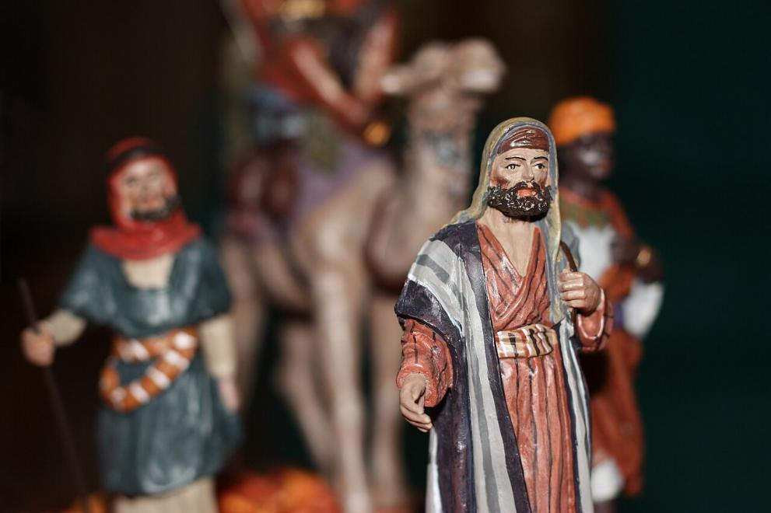
La Provence N°2 – Suite Et Fin

Slide 2
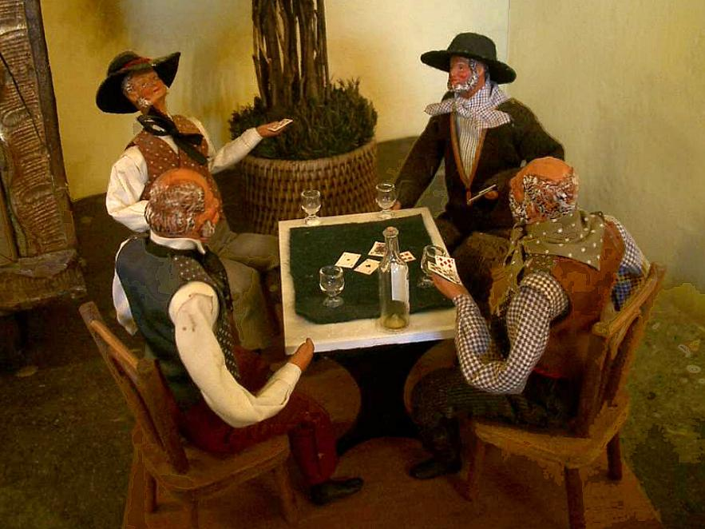
La partie de cartes de Marcel Pagnol

Slide 3
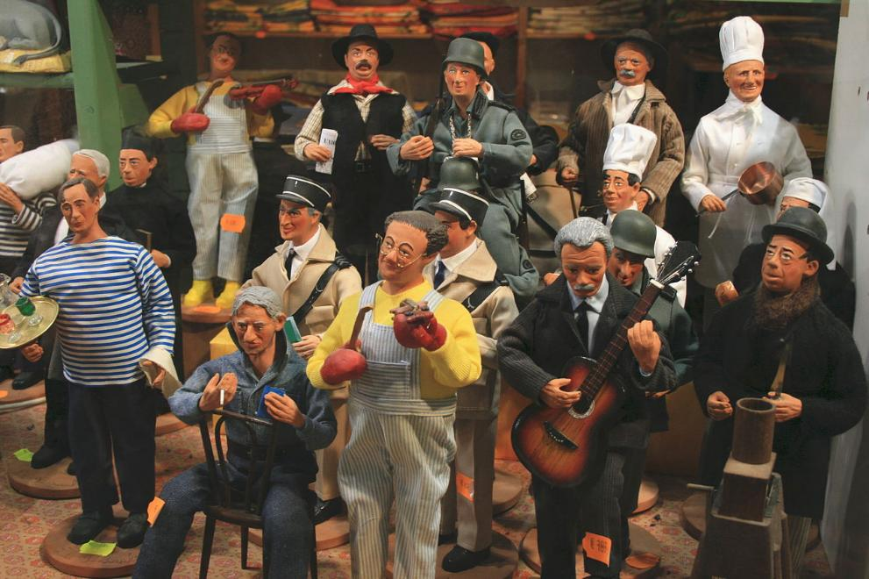
Célébrités du cinéma

Slide 4
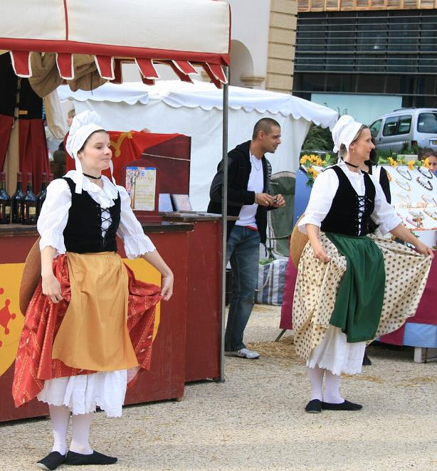
Deux comtadines en costume traditionnel

Slide 5
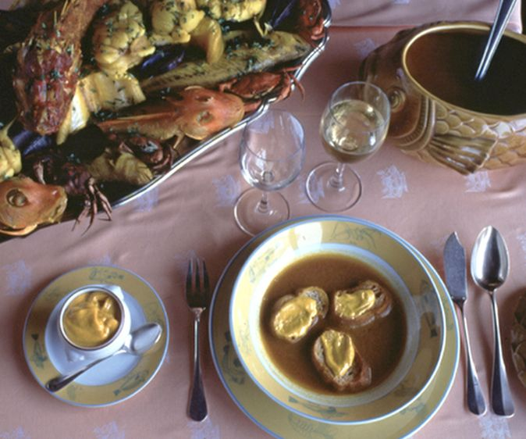
Bouillabaisse

Slide 6
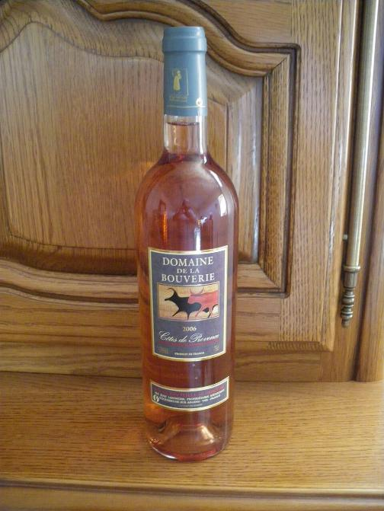
AOC côtes-de-provence rosé

Slide 7
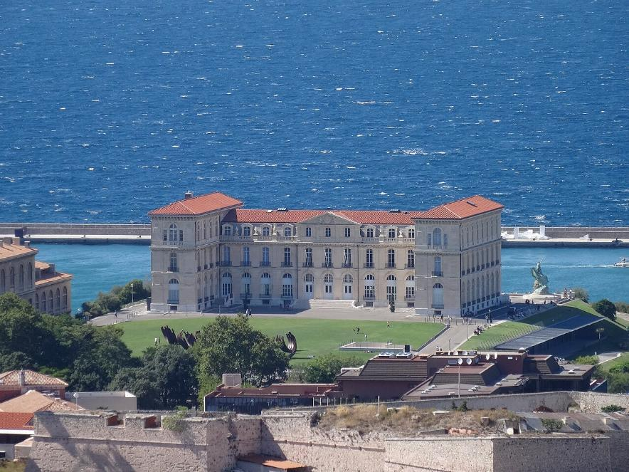
Le Palais du Pharo à Marseille

Slide 8
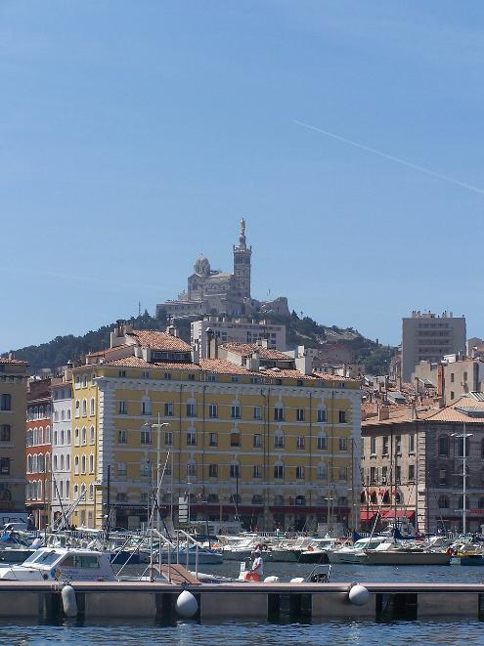
Notre-Dame-de-la-Garde à Marseille

Slide 9
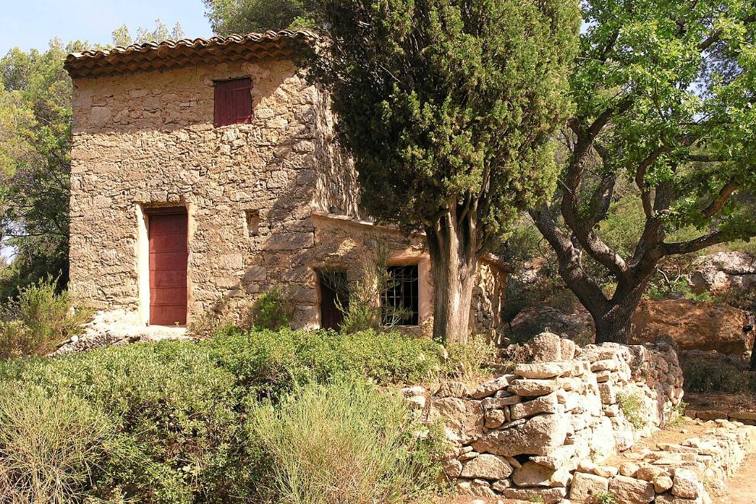
Cabanon de Paul Cézanne dans les carrières de Bibémus.

Slide 10
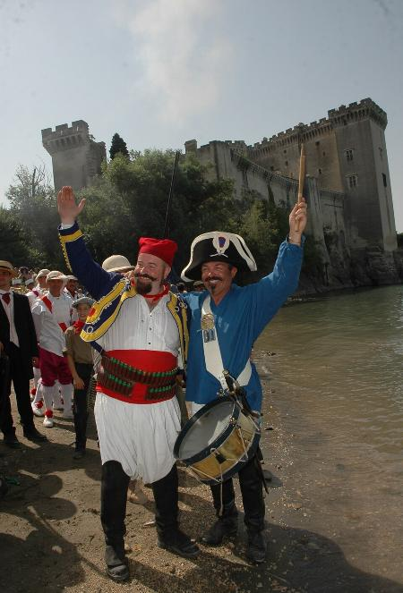
Tartarin de Tarascon, héros d'Alphonse Daudet

Slide 11
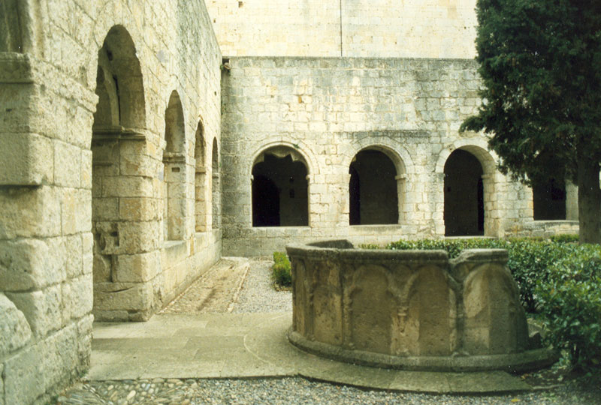
Cloître de Silvacane, haut lieu de la musique baroque pendant le Festival

Slide 12
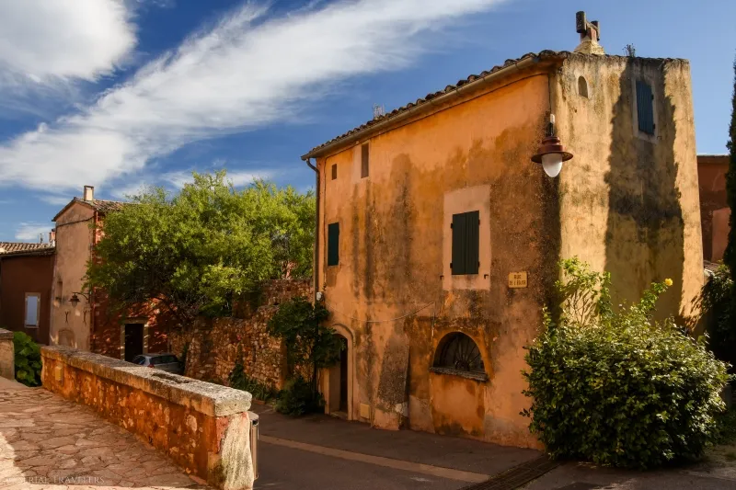
Le village de Roussillon et ses belles façades ocres

Slide 13
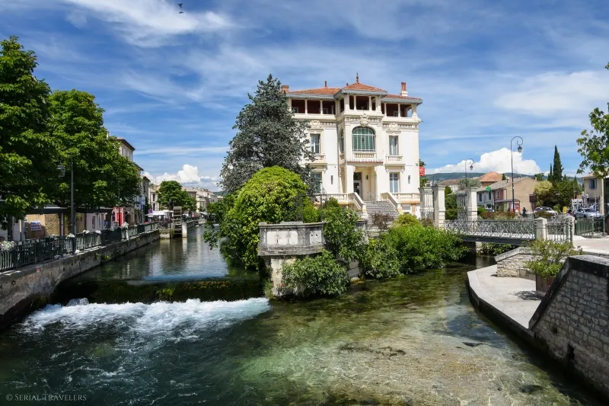
L’Isle-sur-la-Sorgue et ses jolis canaux

Slide 14
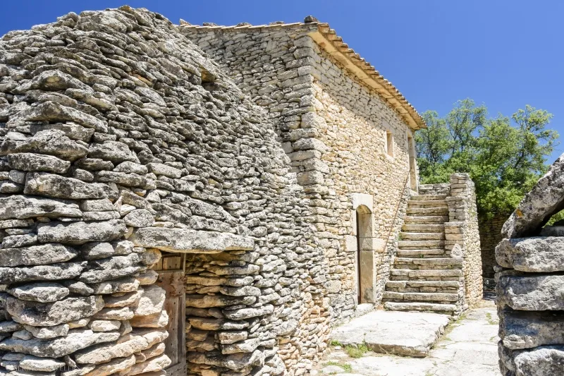
Le village des bories

Slide 15
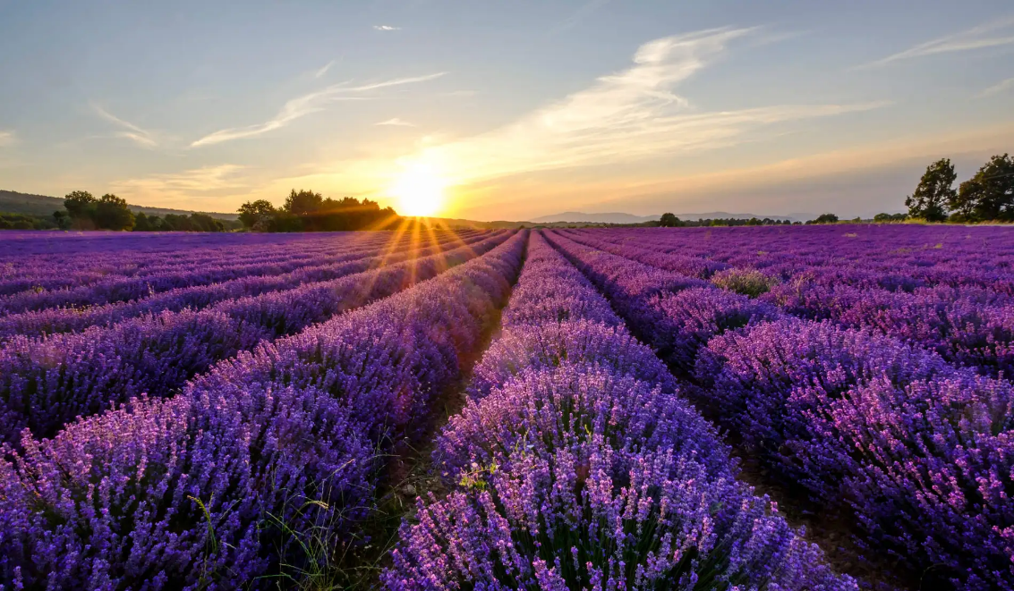

Slide 16
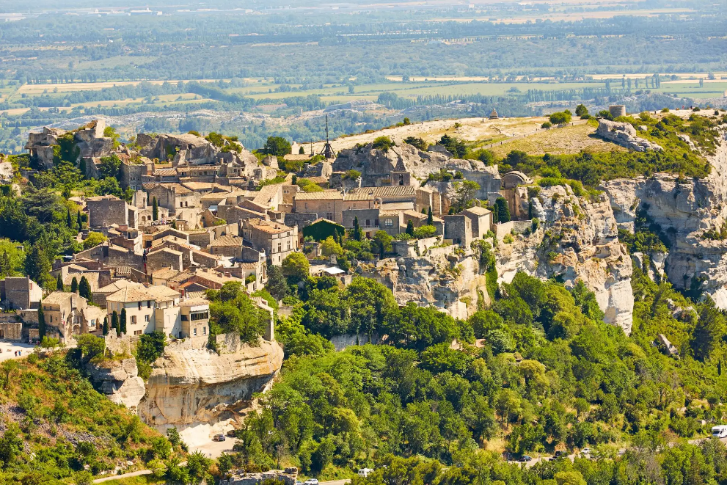
Vue sur le village des Baux-de-Provence

Slide 17
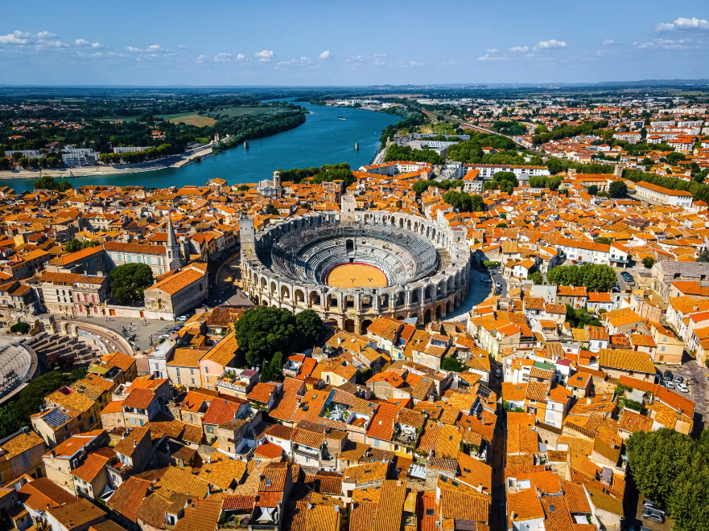
Vue sur Arles et ses arènes

Slide 18
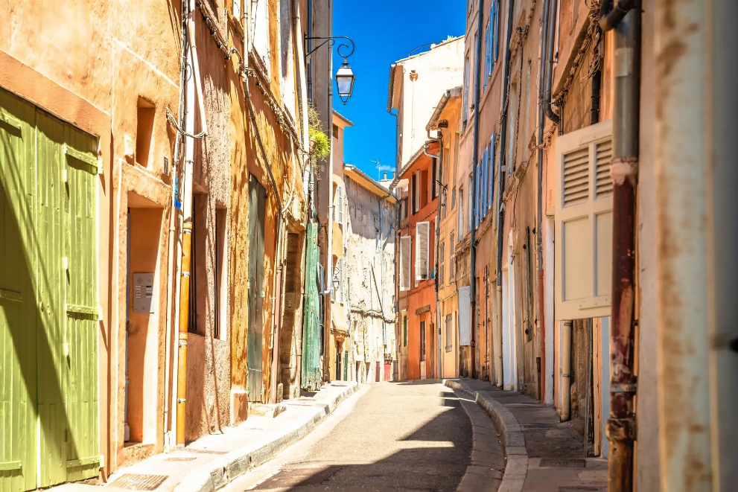
Rue d’Aix-en-Provence

Slide 19
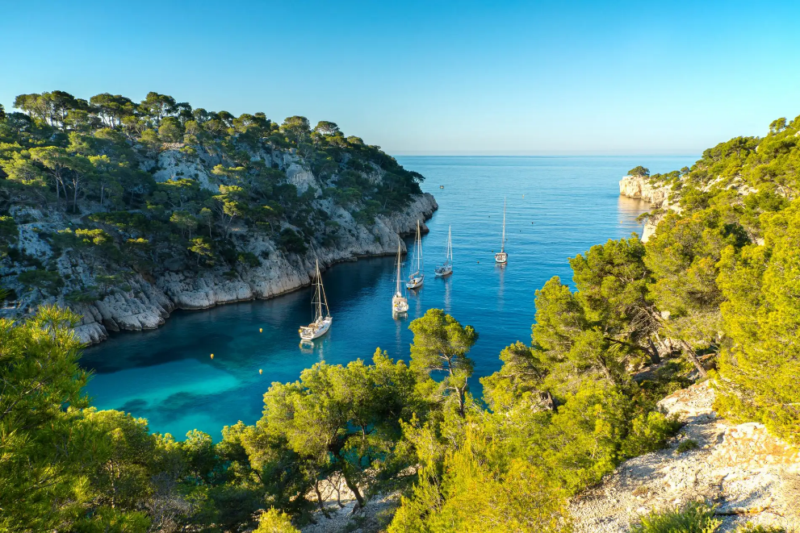
Calanque de Port-Pin, Cassis

Slide 20
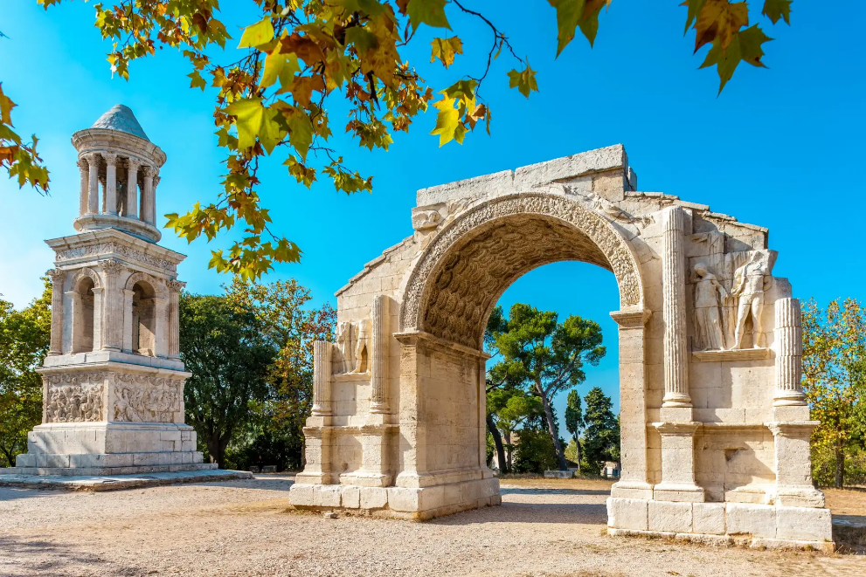
ite de Glanum, Saint-Rémy-de-Provence

Slide 21

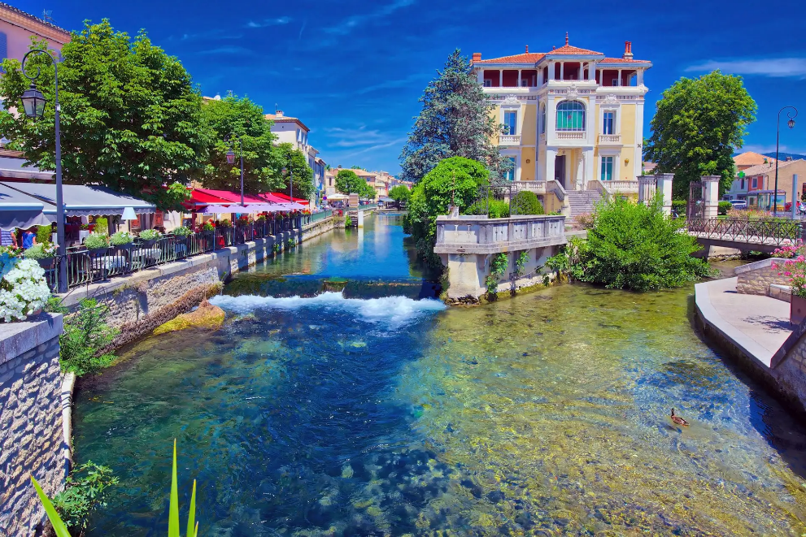
Village de L’Isle-sur-la-Sorgue

Slide 22
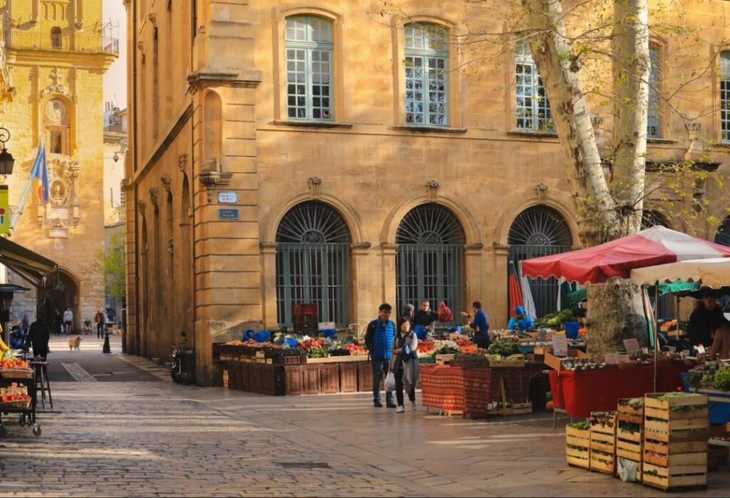
marche-aix-en-provence

Slide 23
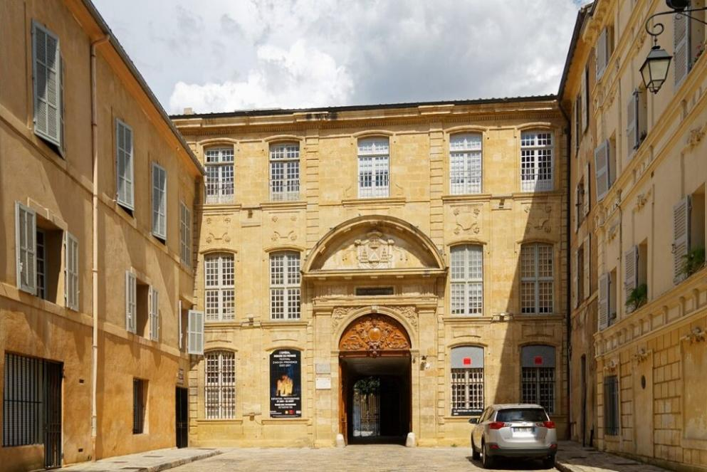
Le musée des tapisseries

Slide 24
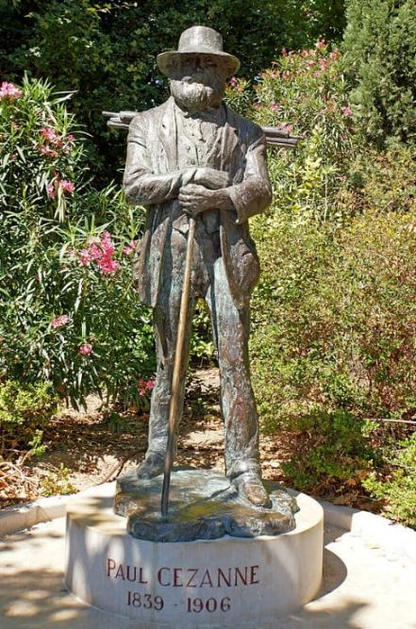
la statue en bronze de Cezanne

Slide 25
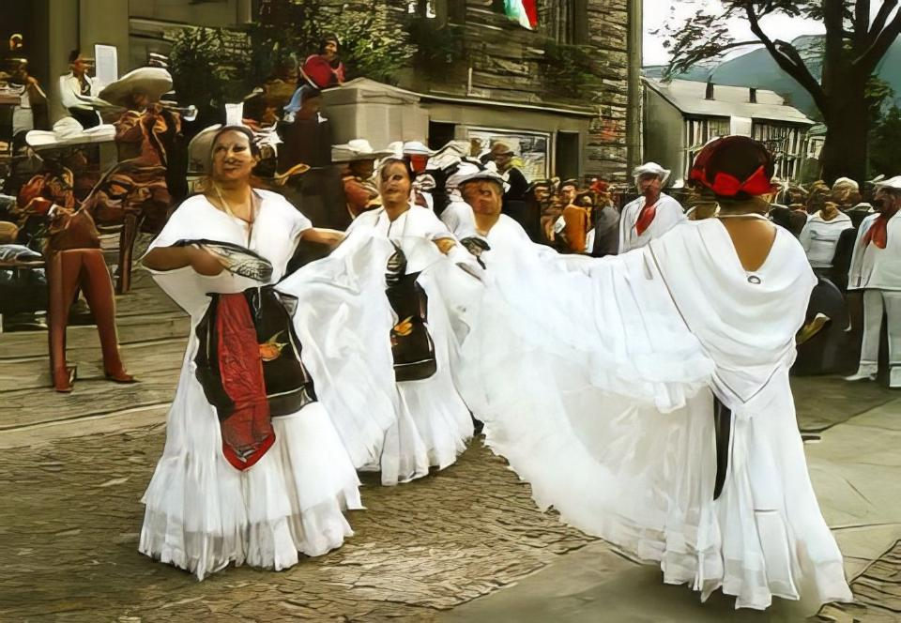
Barcelonnette

Slide 26
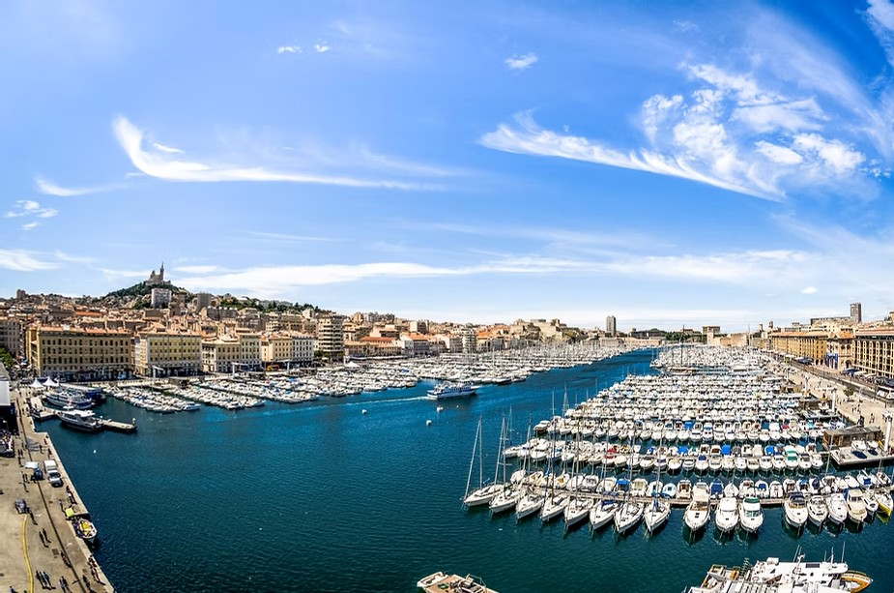
en Provence dans les Bouches du Rhône (13)

Slide 27

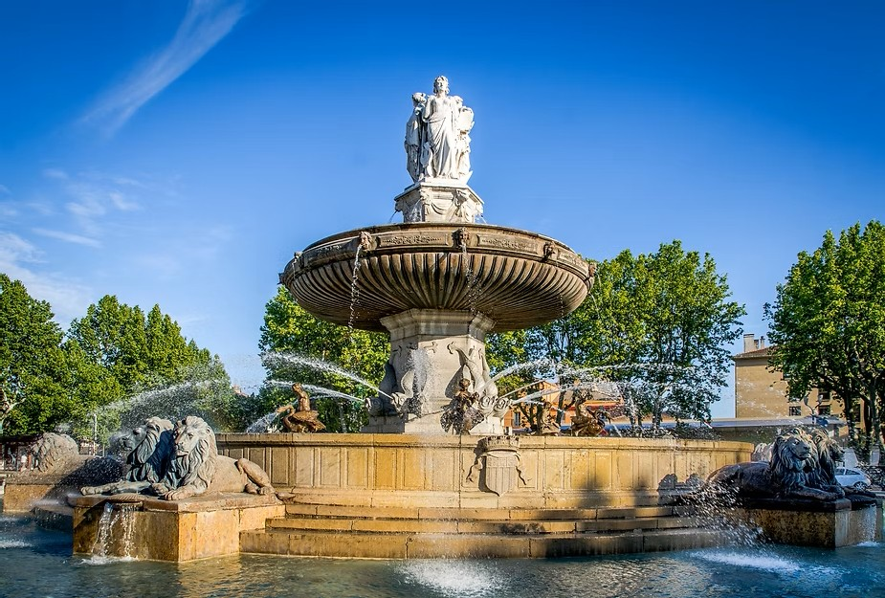

Slide 28

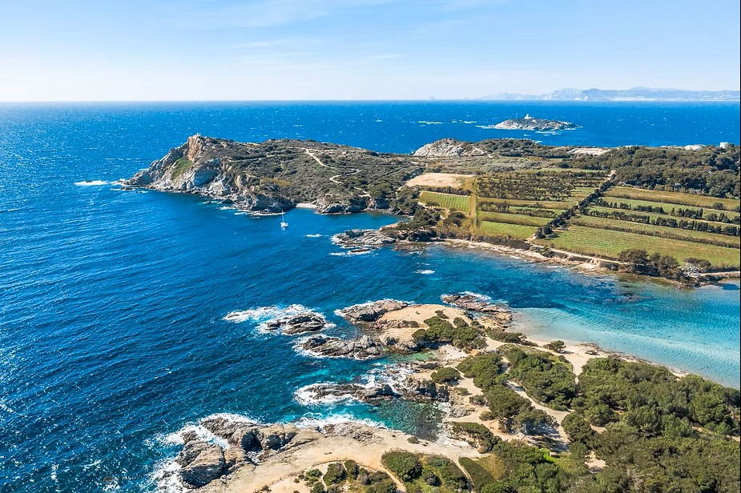
Le Lavandou : station balnéaire familiale

Slide 29

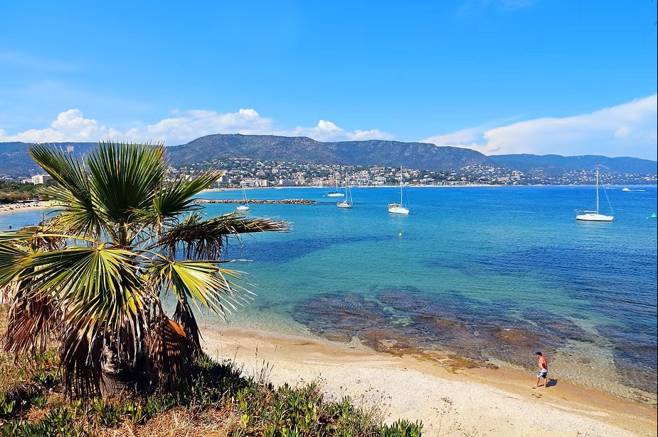
Le Massif de l'Esterel : paysages somptueux entre mer et montagne

Slide 30

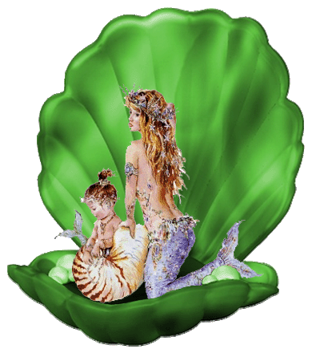
Lorient Vous A Présenté La Provence N°2
Les Images Et Le Son Du Net
Daniel

